Slide 1

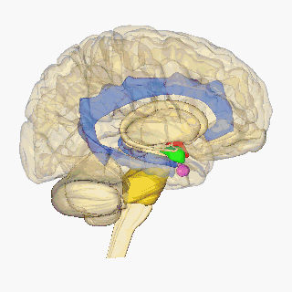

Habilidades del desarrollo del pensamiento
Profesor: Ing. Roberto Cabrera
Curso: ING – 5
Horario: Lunes a Viernes de 17h00 a 19h00
Inicio: 30 de Septiembre
Fin: 25 de Octubre

Slide 2
Políticas de evaluación
Instrumentos de evaluación | Porcentaje
Participación y Asistencia a clase | 5%
Deberes o proyectos | 10%
Talleres ** | 10%
Lecciones o evaluaciones ** | 25%
Examen Final * | 50%
TOTAL | 100%
*El examen de Desarrollo del pensamiento es el Viernes 25 de Octubre
en un horario general para todas las ingenierías.
** Al final de cada semana se receptará una lección y un taller (grupal o individual)

Slide 3
Actitudes y valores requeridos para aprender y aprender a aprender
Reconocer las fortalezas y debilidades que se tienen y aprovecharlas para generar ideas, aportar soluciones, aprender del entorno y compartir con otros.
Aceptar sugerencias y orientaciones de docente y compañeros con interés y humildad.
Actuar como gestores críticos y responsables del aprendizaje y del crecimiento personal
Valorar el interés de docente, familiares y amigos, en beneficio del crecimiento personal y social
Mostrar disposición para reflexionar sobre los logros alcanzados y los beneficios de aprender y aprender a aprender.

Slide 4
OBJETIVO GENERAL
A través del Desarrollo del Pensamiento el estudiante logrará las competencias requeridas para aprender y aprender a aprender, y para actuar como pensador analítico, crítico, constructivo y abierto al cambio, capaz de monitorear tu propio desarrollo y de entender y mejorar el entorno personal, familiar, social y ecológico que le rodea.

Slide 5
Programación
Unidad 1: Proceso de Expansión y Contracción de Ideas
Consta de 3 lecciones.
Lección 1: Proceso de Expansión y Contracción de Ideas (Parte 1)
Lección 2: Proceso de Expansión y Contracción de Ideas (Parte 2)
Lección 3: Proceso de Expansión y Contracción de Ideas (Parte 2)
Taller N° 01
Evaluación N° 01

Slide 6
Unidad 1: Proceso de Expansión y Contracción de Ideas
Propósito:
Ampliar la visión que se tiene acerca del mundo y contrarrestar algunas barreras mentales que impiden pensar con amplitud y claridad.
Focalizar las ideas que se producen para organizar el pensamiento y facilitar la elaboración de reglas, la planificación y la toma de decisiones.
Propiciar el desarrollo integral de la persona, en lo que respecta a su interacción con el medio, su crecimiento como ser humano en cuanto a los valores y disposiciones hacia si misma, hacia otros y hacia el entorno

Slide 7
Unidad 1: Proceso de Expansión y Contracción de Ideas
Lecturas recomendadas:
Polarización (Filtro mental):
http://www.desdemitrinchera.com/2011/03/03/filtros-mentales-polarizacion-de-la-mente/
Barreras Mentales
http://www.novatostradingclub.com/formacion/como-superar-las-barreras-mentales/
Constructivismo
http://cemilenio.com/aula/recursos/constructivismo.pdf

Slide 8







Proceso de expansión y contracción de ideas.
Ejercicio 1: Observa las siguientes figuras y analiza sus características

Slide 9
Ejercicio 2: Observa los siguientes caracteres y diga que significa
=/ | :o | =) | ^^
XD | =( | D: | =..(
=* | <3 | ¬¬ | -_-
oO | :S | @@ | =P

Slide 10

Ejercicio 3:
¿Cuáles son las ventajas y desventajas de estar en este curso?

Slide 11

Practica 1: ¿Cuáles son las ventajas y las desventajas de que se acabara el petróleo en el mundo?

Slide 12
Considerar los extremos
Considerar los Extremos significa pensar en ideas que se contraponen.
Podemos decir que pensar en las ideas extremas relacionadas con un asunto o situación nos permite:
Reflexionar sobre las ventajas y desventajas de la situación
Pensar en lo adecuado o inadecuado de la situación
Visualizar los riesgos y las oportunidades de una decisión
Considerar lo útil o inútil de una decisión

Slide 13
¿En qué nos ayuda considerar extremos?
Este Proceso de Pensamiento permite:
Regular la impulsividad
Estimular la reflexión antes de actuar o de tomar una decisión cualquiera que sea.
Ayuda a retardar los juicios
Amplia la visión que se tiene sobre una determinada situación o problema

Slide 14
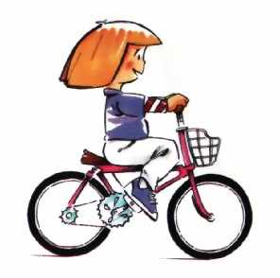
Práctica 2
¿Qué de bueno y qué de malo tiene que un amigo me regale una bicicleta?

Slide 15
¿Qué hicimos en el ejercicio que acabamos de realizar?

Slide 16


¿Qué podemos identificar en estas dos imágenes

Slide 17
VARIABLES
A TODAS AQUELLAS MAGNITUDES QUE PUEDEN TOMAR VALORES CUALITATIVO O CUANTITATIVOS. AL VALOR QUE TOMA UNA VARIABLE EN UN CASO CONCRETO SE LA LLAMA CARACTERISTICA
Variables
Peso
Color
Características
48 kg.
Temperatura
Rojo
28 grados

Slide 18
CARACTERISTICA
Una característica es aquella cualidad que determina los rasgos de una persona o cosa y que muy claramente la distingue del resto, es decir, las características que presentan un objeto, un animal o un individuo

Slide 19
Práctica 3: Une con una línea la variable con su característica correspondiente
Variable | Característica
Peso | 28 ° C
Estatura | 2 llantas
Temperatura | 6 equipos
Estado de ánimo | 48 kg
Número de equipos | Horizontal
Distancia al puerto | Alegre
Número de llantas | 5 Km
Dirección | 1.30 metros de alto

Slide 20
Práctica 4 ¿Qué variables tomarías en cuenta si tuvieras que mudarte a vivir en otra ciudad?
Práctica 5 ¿Qué variables tomarías en cuenta para seleccionar un amigo?

Slide 21
Considerar variables
El proceso "Considerar Variables" nos invita a fijar la atención en los aspectos que deben considerarse antes de tomar una decisión, antes de elaborar un plan, o simplemente antes de dar o utilizar nuestras ideas.
Por experiencia se sabe que la habilidad para considerar variables no se desarrolla espontáneamente; para acrecentarla se necesita comprender el proceso y practicar sus aplicaciones en forma sistemática e intencional.
Las variables nos ayudan a ampliar la visión que tenemos acerca de una situación y nos permiten considerar las ideas que debemos de tomar en cuenta si deseamos decidir o actuar con una visión mas completa y acertada y con mayor seguridad.
El hábito de pensar en las variables antes de decidir o de actuar contrarresta la llamada ″visión de túnel″.

Slide 22
Expansión de ideas
A la expansión de ideas se la asocia con el proceso de considerar los extremos, y al proceso de considerar variables en una situación, hecho o de un objeto.

Slide 23
PREGUNTAS:
¿Qué ocurre cuando nos olvidamos incluir una variable?
¿En qué casos es útil usar el proceso Considerar Variables?
¿Qué se contrarresta cuando exploramos el objeto, situación o hecho usando la expansión de ideas?

Slide 24
EXPANSIÓN Y CONTRACCIÓN DE IDEAS
PRACTICA DEL PROCESO EN GRUPO:
Realizar en su cuaderno los siguientes ejercicios:
Supongamos que eres un padre o madre de familia con cuatro niños. ¿Qué variables tomarías en cuenta para comprar un automóvil?
Supongamos que tienes que irte a otra ciudad a estudiar la universidad. ¿Qué variables debes considerar al momento de conseguir un lugar donde vivir?
Supongamos que tienes que preparar la fiesta de cumpleaños sorpresa para tu mejor amig@. ¿Qué variables tomarías en cuenta para organizarla y sea un total éxito?

Slide 25
Proyecto N° 01 (10 puntos en un casillero de tareas)
Columna A: Hacer un ensayo sobre las barreras mentales
Columna B: Realizar un ensayo sobre los siguientes de filtros mentales: Polarización y La Visión de Túnel
Fecha de entrega: Jueves 3 de Octubre
En hoja de carpeta en manuscrito o realizado en word (impreso – mínimo 1 carillas máximo 2)
Use sus propias palabras (lea, investigue, y reflexione, luego explique con sus propias palabras) Adicionalmente haga una carilla con palabras que desconoce, escribiendo su significado.

Slide 26
Analiza las siguientes frases
¡Esto es un desastre!
¡Ha sido un tremendo error!
No hay nada más desagradable que lo que tú me has hecho
¡Esta situación es simplemente horrorosa!
¡No puedo resistirlo!
¡Hoy ha sido un día totalmente frustrante!
Esto no hay quien lo soporte.

Slide 27
Pensamientos distorsionados
En nuestra relación con la realidad de nuestra vida diaria y nuestras relaciones personales, a menudo, cometemos errores. Muchos se deben a nuestra manera de pensar. Y es esto, y no las circunstancias, lo que nos genera emociones negativas como la ansiedad, la frustración, la inseguridad, la falta de confianza, el pesimismo, en definitiva, nos genera infelicidad (cosas que no nos permiten adquirir conocimiento)
Hay 15 tipos de Pensamientos Distorsionados, también llamadas, distorsiones cognitivas.

Slide 28
Algunas distorsiones cognitivas
Polarización
Sobregeneralización
Interpretacion del Pensamiento
Vision Catastrofica
Visión de Túnel

Slide 29
Visión de túnel
Al pensamiento filtrado, que nos produce la visión de túnel, le siguen unos sentimientos negativos que nos hunden en la infelicidad, la desesperación, la incapacidad para reaccionar de una manera efectiva.
Un túnel, recorta la realidad, las paredes, ocultan el resto, y solo nos dejan ver aquello en lo que nos enfocamos (por lo general, una parte negativa de lo ocurrido)
De toda la situación completa, quien tiene este tipo de distorsión, solo es capaz de contemplar un elemento de concreto, dejando de lado el resto. Todo lo ocurrido, queda resumido en un solo detalle, por lo general, negativo.

Slide 30
Esto no hay quien lo soporte.
¿Qué es lo realmente insoportable de esto?
¿Como puedes reencuadrar la situación para cambiar tus emociones sobre lo ocurrido?
¿En qué medida podrías haber actuado diferente para no acabar sintiendo que esto era insoportable?

Slide 31
Ha sido un tremendo error.
¿Qué es lo que te hace valorar esto como tremendo?
¿En qué medida estás filtrando lo ocurrido?
¿Qué aspectos neutros o positivos no estás valorando de la situación?
¿Como de importante será este error dentro de una semana, un mes o un año?

Slide 32
No hay nada más desagradable que lo que tú me has hecho
¿Por qué es tan tremendo lo que te han hecho?
¿En qué medida eres responsable de que esto haya ocurrido?
¿Qué no has dicho o no has hecho para que esto pudiera ocurrir?
¿Qué podrías haber hecho o dicho para que la situación fuera distinta?

Slide 33
Consejos
Si tus pensamientos se vuelven distorsionados y no eres capaz de ver el cuadro entero:
Reflexiona,
Abre el objetivo
analiza los aspectos que has dejado de lado
Toma conciencia de tu visión de túnel, de haberte enfocado solo en los aspectos negativos de una determinada situación.

Slide 34
¿Qué sucede cuando se pierde el control o el orden en la generación de ideas y en la consideración de variables?

Slide 35
¿Qué debemos hacer o crear cuando trabajamos en grupo y queremos mantener la armonía, la convivencia y el buen funcionamiento de dicho grupo de trabajo?

Slide 36
REGLAS
Las Reglas son acuerdos o instrumentos que facilitan la convivencia en grupo.
Características:
1. Todas las reglas tiene un propósito determinado
2. Toda regla expresa un deber, una obligación
3. Las reglas deben especificar en el enunciado a quien está dirigidas, si es a un grupo de personas o a todas.
4. Toda regla incluye en su enunciado una variable o una característica de la variable.

Slide 37
Procedimiento para elaborar reglas
1. Definir el propósito de la regla.
2. Identificar las variables o las características que deseamos reglamentar. *
3. Identificar a quien va dirigida la regla.
4. Formular la regla
5. Verificar
*Para realizar el segundo paso podemos utilizar el proceso Considerar Variables y sus respectivas características para determinar que necesitamos reglamentar, o también, podemos partir del proceso Considerar Extremos para determinar los aspectos que queremos propiciar, o los que queremos rehusar o desestimular, mediante la formulación de la regla.

Slide 38
Ejemplos de reglas
Los padres deben escuchar los planteamientos de sus hijos.
Los alumnos deben estudiar diariamente.
Todos los maestros deben llegar puntualmente a su clase.

Slide 39
Práctica 6: Elabore dos reglas acerca del uso del uniforme en las instituciones

Slide 40
Práctica 7. Elabora dos reglas para normar el comportamiento de las personas en las salas de cine.

Slide 41
Lección 3: Expansión y contracción de ideas
Práctica 1: Ocurre un atraco a una persona en la calle frente a las oficinas de un banco. ¿Qué pensará acerca del hecho cada una de las siguientes personas: la víctima del atraco, el atracador, el vigilante del banco que se queda mirando el hecho desde el interior del banco, y un transeúnte testigo del atraco?

Slide 42
¿Cuál sería el punto de vista de la víctima del atraco?
¿Cuál sería el punto de vista del atracador?
¿Cuál sería el punto de vista del vigilante del banco?
¿Cuál sería el punto de vista del transeúnte?

Slide 43
Opiniones de otras personas
Opiniones sobre la víctima
Las opiniones de otras personas pudieran ser: La persona se siente mal; seguramente está disgustado porque nadie lo ayudó; estará pensando en las consecuencias de que lo hayan robado.
Opiniones sobre el atracador
Las opiniones de otras personas pudieran ser: El atracador piensa que tuvo suerte porque nadie se metió; a lo mejor se lamenta porque la víctima no tenía mas dinero para robarle.
Opiniones sobre el vigilante
Las opiniones de otras personas pudieran ser: El vigilante piensa que mejor no sale a la calle porque su encargo es cuidar el banco, no los transeúntes; a lo mejor piensa en la mala suerte de la víctima.

Slide 44
Opiniones sobre el transeúnte
Las opiniones de otras personas pudieran ser: El transeúnte descansa porque no fue con él; se compadece de la persona por el atraco; alega que él no puede hacer nada y que no hay policías.

Slide 45
Esta práctica ilustra otro proceso. Este proceso tiene que ver con el hecho que no estamos solos, que todo lo que hacemos involucra otras personas, y que los demás tienen una opinión propia que es tan respetable como la nuestra.
Por esta razón, a este proceso se le denomina “Considerar otros Puntos de Vista”. El proceso contribuye a:
Crear actitudes positivas hacia los demás, nos invita a pensar que está pasando en la mente de otras personas y contrarresta el egocentrismo.

Slide 46
CONSIDERAR PUNTOS DE VISTA
Es una operación de pensamiento que invita a pensar en el PUNTO DE VISTA de los diferentes actores en una situación o un hecho.
El Proceso de Considerar PUNTOS DE VISTA nos invita a tomar en cuenta la opinión de los demás y a tener presente que NO ESTAMOS SOLOS. Que las decisiones que tomamos afectan a los demas.

Slide 47
Práctica 2: En un vecindario hay una casa en venta y una pareja desea comprarla. ¿Cuáles serán los puntos de vista de quien vende la casa, de la pareja que desea comprarla y de un vecino?
¿Cuál sería el punto de vista de la pareja que desea comprar la casa?
¿Cuál sería el punto de vista del vendedor?
¿Cuál sería el punto de vista del vecino?
El proceso Considerar otros Puntos de Vista nos permite:
Explorar las perspectivas de otros actores en un hecho; conociendo esta información antes de actuar podremos tomar mejores decisiones. Por lo tanto este es otro proceso de expansión del pensamiento.

Slide 48
Práctica 3: Un joven tiene pendiente lo siguiente para un fin de semana: estudiar para el examen del lunes, visitar a la abuela que está enferma, jugar al fútbol con un grupo de amigos, organizar su cuarto e ir a comprar un libro que necesita para la clase del martes.
¿Cuál serían las dos actividades más urgentes?
¿Cuál sería las dos actividades que más le gustan?
¿Cuáles serán las dos actividades más fáciles de realizar?
¿Cómo se comparan las tres respuestas anteriores?

Slide 49
Las tres preguntas son semejantes porque invitan a seleccionar dos actividades, pero las tres se diferencian porque sugieren en cada caso un criterio diferente (criterio de urgencia, gusto y facilidad).
Este proceso se conoce con el nombre de “Considerar Prioridades”.
Cada vez que tengamos un conjunto o grupo de opciones podemos reducirlas o centrar nuestra atención en una porción reducida de ellas mediante la aplicación del proceso Considerar Prioridades. Esta reducción se hace tomando en cuenta un criterio que nos sirve de guía para la selección de las opciones con las cuales nos vamos a quedar.

Slide 50
Considerar Prioridades
Es el proceso que nos permite:
Seleccionar de un grupo de opciones las mas importantes, o las que mas se ajustan a un criterio que está definido de antemano.
Para seleccionar lo más importante, o sea las prioridades, se requiere:
Saber la razón que nos lleva a esa selección y no a otra; esto es, se requiere tener un criterio de selección o de prioridad.

Slide 51
Ejemplos de criterios de prioridad:
Lo más urgente
Lo más necesario
Lo más conveniente
Lo que más me gusta
Lo que más se desea lograr
Lo que primero se debe hacer
Lo más difícil
Lo más fácil
En general, cada persona puede apoyarse en la variable o el aspecto que considere necesario para su situación personal, generando de esta manera su propio criterio. También, cada persona puede seleccionar opciones diferentes con un mismo criterio.

Slide 52
Considerar Prioridades es un proceso que nos ayuda a:
Centrarnos en las ideas mas importantes, según un criterio predeterminado; por tal razón es un proceso de contracción de ideas.
Pasos para aplicar el proceso “Considerar Prioridades”
1. Tomar en cuenta el propósito u objetivo de la selección.
2. Pensar en muchas ideas.
3. Seleccionar un criterio de prioridad.
4. Aplicar el criterio y seleccionar las ideas más importantes.

Slide 53
Práctica 4: El técnico encargado de un equipo de fútbol está preocupado porque el equipo ha perdido la mitad de los 10 partidos jugados. ¿Cuáles serían la variables mas importantes que el técnico tendría que revisar para mejorar el equipo?
¿Cuáles sería las variables que intervienen en el desempeño de un equipo de fútbol? (usar Considerar Variables)

Slide 54
¿Cuáles serían las variables más importantes para mejorar el equipo?
1.
2.
¿Qué es lo primero que debo considerar para establecer una prioridad?
Cuando pensamos acerca de un problema o situación ¿Es lo más importante lo primero que se nos ocurre? ¿Qué debes hacer para seleccionar lo mas importante siempre y no actuar impulsivamente?

Slide 55
Mi blog:
www.blog.espol.edu.ec/rdcv
Edmodo: www.edmodo.com

Slide 56
Planificación y decisión
En la vida cotidiana las situaciones que se nos presentan son, por ejemplo:
¿Cómo organizar la excursión de fin de curso?, o ¿A qué película voy a ir?
Estas dos situaciones son muy diferentes. La primera requiere diseñar un curso de acción, un listado de las cosas que debo hacer para lograr mi objetivo; mientras que la segunda es una selección entre varias opciones.
En ambos casos debo considerar muchos aspectos para garantizar que la respuesta sea adecuada y satisfactoria.

Slide 57
Planificación | Es un proceso que genera un curso de acción o una secuencia de acciones a ser realizadas
Decisión | Es un proceso que genera una selección entre varias opciones o alternativas
Los procesos de Planificación y Decisión son procesos de contracción de ideas porque nos llevan a:
Focalizarnos, a generar un producto concreto (plan o decisión) después de haber explorado la situación planteada. Por esta razón en la aplicación de estos procesos debemos aplicar varios procesos previos que nos llevan a explorar la situación y terminamos con un proceso de contracción con el cual concretamos el tipo de producto que estamos buscando generar con el proceso aplicado.

Slide 58
Resumen
Finalmente, dependiendo de la situación, generamos o un plan acción para lograr una meta u objetivo, en cuyo caso se denomina el proceso Planificación; o hacemos una selección de una opción u alternativa que está de acuerdo con nuestros propósitos o metas, en cuyo caso se denomina el proceso Decisión.

Slide 59
Planificación
Es un proceso que consiste en:
Delinear un camino a seguir para lograr un objetivo previamente establecido.
Procedimiento para planificar
1) Identificar el problema.
2) Definir el o los objetivos que se desean alcanzar.
3) Considerar las consecuencias de lo sucedido.
4) Considerar las variables relacionadas con la situación.
5) Establecer algunas prioridades.
6) Considerar las alternativas para resolver el problema.
7) Seleccionar una alternativa.
8) Elaborar una lista de actividades para aplicar la alternativa y lograr los objetivos.
9) Verificar los resultados o logros alcanzados y aplicar correctivos en caso necesario.

Slide 60
Práctica 5: En la región norte del país ocurrió un terremoto de gran magnitud. Por tal motivo, hay que planificar una estrategia para ayudar a los habitantes de las ciudades afectadas. (Página 27-28)
Práctica 6: Dentro de dos meses se celebra el carnaval. ¿Qué pasos debemos seguir para organizar actividades para los niños de la comunidad? (Página 28)

Slide 61
Decisión
Es un proceso que consiste en:
Seleccionar una entre varias opciones o alternativas deseables y posibles.
Procedimiento para tomar decisiones
1) Definir el objetivo.
2) Considerar las variables.
3) Pensar en las variables más importantes.
4) Tomar en cuenta los puntos de vista de la familia respecto a algunas variables seleccionadas.
5) Hacer una lista, entre todos, de las posibles alternativas.
6) Tomar en cuenta el punto de vista de la familia respecto a cuál consideran que es la mejor alternativa.
7) Escoger las alternativas más convenientes.
8) Pensar en lo bueno y lo malo de cada alternativa.
9) Seleccionar una alternativa.
10) Verificar y repetir los pasos que sean necesarios.

Slide 62
Práctica 7: Un joven acaba de terminar sus estudios de bachillerato y necesita elegir una carrera. ¿Cómo ayudarías a este joven a aplicar estos procesos? (Página 29)
Práctica 8: María trabaja en una fábrica de vestidos operando una máquina de coser y gana $450 al mes. Una amiga le propone que deje el trabajo y forme con ella una cooperativa para hacer uniformes escolares ¿Qué procesos, y en qué orden, debe utilizar María para tomar una decisión al respecto? (Página 30)

Slide 63
Reflexión
Los procesos Planificación y Decisión son útiles para:
• Escoger lo más adecuado.
• Seleccionar la alternativa o el curso de acción más conveniente.
• Pensar antes de decidir.
• Pensar antes de actuar.
• Regular la impulsividad.

Slide 64
Unidad II: Proceso Básico de Pensamiento
Lección 4: Observación y descripción
Lección 5: Comparación y relación
Lección 6: Clasificación
Lección 7: Definición de conceptos
Instrumentos de evaluación:
Tareas
Lección 2: Jueves 10 de Octubre.
Taller 2: Jueves 10 de Octubre.

Slide 65
Unidad II: Proceso Básico de Pensamiento
Los seis procesos básicos son aquellos que se consideran fundamentales para facilitar el aprendizaje y la retención a través de la construcción, comprensión, organización y extensión del conocimiento.
Estos procesos son:
1. Observación,
2. Comparación,
3. Relación,
4 Clasificación simple,
5. Ordenamiento
6. Clasificación jerárquica.

Slide 66
Los estudiantes aspirantes deben mejorar el desempeño para:
Percibir.
Procesar.
Generar.
Almacenar.
Recuperar conocimiento.

Slide 67
Lo que se va a estimular:
Los diferentes niveles de percepción.
La identificación concreta y abstracta.
La formación de imágenes.
La discriminación y la identificación de semejanzas o regularidades.
El establecimiento de nexos entre conceptos e ideas.
La definición de clases y categorías conceptuales
El desarrollo de las nociones de cambio y ordenamiento.
La construcción de esquemas de organización del conocimiento.

Slide 68
¿Para qué ayudan estos 6 procesos?
Los seis procesos básicos son aquellos que se consideran fundamentales para facilitar el aprendizaje y la retención a través de:
La construcción.
Comprensión,
Organización
Extensión del conocimiento

Slide 69
Primer proceso: Observación y descripción
Observación Descripción

Slide 70


Práctica 1: Miremos al cabello de una de nuestras compañeras o compañeros que tenemos a lado. ¿Qué características puedes dar acerca del cabello de la compañera o compañero?

Slide 71
Característica | Variable
Negro, rubio, castaño | Color
¿Qué dijimos que eran las variables? ¿Son estas las mismas variables que conocimos cuando vimos el proceso Considerar Variables?

Slide 72
Observación
ES LA OPERACIÓN DE PENSAMIENTO QUE PERMITE IDENTIFICAR CARACTERISTICAS DE UN OBJETO, HECHO O SITUACIÓN
EL RESULTADO DE LA OBSERVACIÓN ES UNA LISTA DE CARACTERISTICAS

Slide 73
Criterios que debe cumplir una buena observación
La observación es un proceso que consiste en identificar las características presentes en los objetos. No se observa lo que los objetos no tienen.
Cada característica corresponde a una variable.
Antes de observar debemos plantear un objetivo.
No es observación lo que uno se imagina o supone de los objetos, estas son inferencias.
Tampoco son observaciones los juicios de valor o las críticas que se hacen acerca de los objetos, estas son evaluaciones.

Slide 74
CARACTERISTICA
Una característica es aquella cualidad que determina los rasgos de una persona o cosa y que muy claramente la distingue del resto, es decir, las características que presentan un objeto, un animal o un individuo

Slide 75
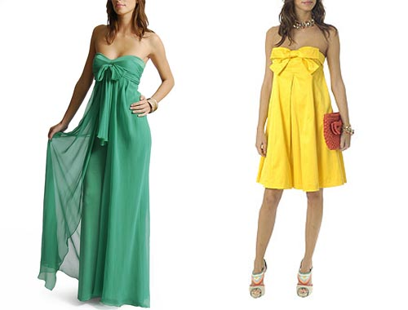
Práctica 2:
¿ Qué características tiene los trajes A y B?
Traje A
Traje B

Slide 76
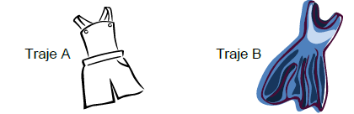
Práctica 2:
¿ Qué características tiene los trajes A y B?
Traje A
Traje B

Slide 77
Procedimiento para la observación
1. Definir el objetivo o propósito de la observación.
2. Identificar las variables que se corresponden con el propósito.
3. Determinar las características asociadas a cada variable.
4. Verificar el proceso y el producto.

Slide 78
Tipos de Variables
Según el tipo de característica
Cualitativa
Cuantitativa
Color
edad

Slide 79
Tipos de Variables
Según la función de la característica
Semántica
Lógica
Sexo, Color
Presencia o ausencia de anteojo

Slide 80
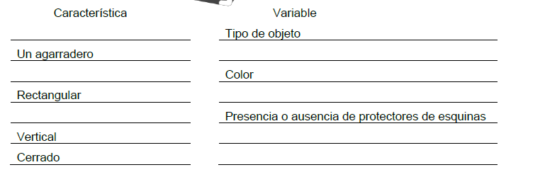

PRACTICA 3: Observa el objeto que se presenta a continuación y completa el cuadro bajo la figura

Slide 81
Importante saber
Otro aspecto que es importante resaltar de la observación es el hecho que ésta se realiza utilizando todos los sentidos:
La vista, el oído, el olfato, el gusto y el tacto.
Todas son observaciones de características del objeto, hecho o situación que nos ocupa. Algunas características, por ejemplo la edad de una persona, la identificamos porque se la preguntamos, en cuyo caso el sentido fue el oído, o porque lo vimos en su carnet de identidad, en cuyo caso fue la vista.

Slide 82
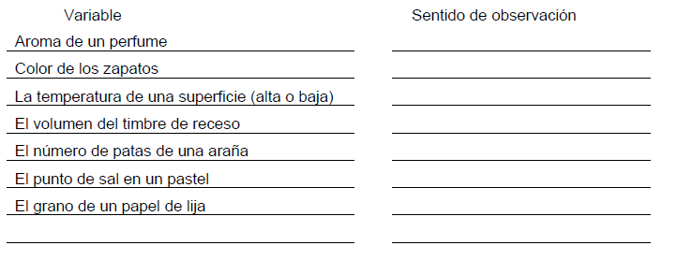
Práctica 6: Completa la lista que sigue indicando para cada variable el sentido que debe utilizarse para realizar una observación.

Slide 83
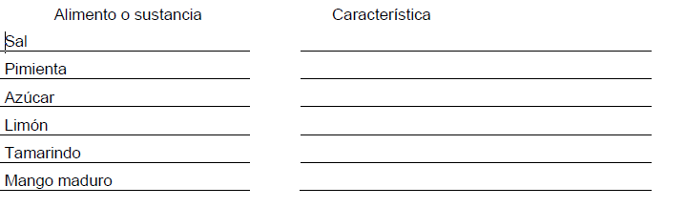
Práctica 7: Identifica los sabores de los alimentos o sustancias que se listan a continuación.

Slide 84
Práctica 8: Identifica a partir del texto que sigue 5 variables y su característica correspondiente.
“La fiebre amarilla es una enfermedad que se contagia a través de la picadura de un mosquito que generalmente se encuentra en lugares selváticos. Los mosquitos se infectan cuando pican a personas o animales que poseen la enfermedad, y luego, estos mosquitos infectados contagian a una persona sana cuando la pican.”

Slide 85
Observación Directa
Observación Indirecta
Observación Concreta
Observación Abstracta

Slide 86
Práctica 9: Lee el siguiente párrafo e identifica observaciones directas, observaciones indirectas, suposiciones o inferencias, y juicios de valor.
“Me levante a las 7:30 am, desayuné con un rico pastel y un delicioso café, tomé un baño y me vestí. Al salir del apartamento me encontré con la vecina quien me dijo que había ocurrido un atraco en el banco de la esquina y que los ladrones habían huido. Tomé un taxi y, mientras viajaba a mi trabajo, pensaba en los cuchillos de los asaltantes

Slide 87
Observaciones directas | Observación Indirecta | Inferencias, juicios de valor

Slide 88

Práctica 10: Observa el objeto que se representa en la figura a continuación y completa el cuadro de variables y características.
VARIABLE | CARACTERÍSTICA
¿Qué podemos hacer con el resultado de una observación?

Slide 89
Descripción
Es el proceso mediante el cual se genera un todo significativo organizando las características obtenidas en una observación.
Para organizar las características podemos seleccionarlas de manera que el todo responda a una serie de preguntas:
¿Qué es?, ¿Qué tiene? ¿Cómo es?, ¿Qué función cumple?, ¿Qué pasó?, o alguna otra pregunta que sea necesaria según el caso.

Slide 90
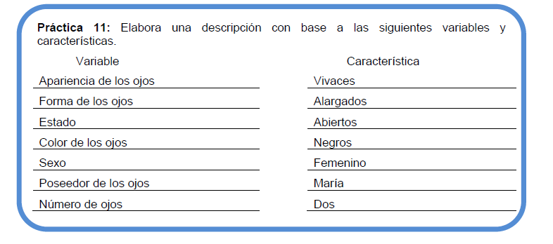

Slide 91
La descripción podría ser:
“María es una chica con un par de ojos de color negro y forma alargada. Los mantiene en un estado abierto y tienen una apariencia vivaz”

Slide 92
Procedimiento para la descripción
1. Definir el objetivo o propósito de la Descripción.
2. Identificar las variables que se corresponden con el propósito.
3. Determinar las características asociadas a cada variable.
4. Organizar las características con las preguntas para generar la descripción.
5. Verificar el proceso y el producto.

Slide 93

Práctica 13: Elabora una descripción de la figura que se muestra .

Slide 94

Práctica 14: Elabora una descripción del diseño abstracto que se muestra en la figura.

Slide 95
Utilidad de la observación y la descripción
Identificar características de objetos o situaciones.
Organizar la mente.
Comprender y describir el mundo que nos rodea.
Afinar la percepción.
Formar imágenes mentales claras y precisas.

Slide 96
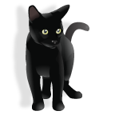
LECCIÓN 5: PROCESOS BÁSICOS: COMPARACIÓN Y RELACIÓN
Práctica del proceso
VARIABLE | IMAGEN A | IMAGEN B
NOMBRE | GATO | CONEJO
CLASE DE VERTEBRADO | MAMÍFERO | MAMÍFERO
ALTURA | 20 CM SUELO A LOMO | 15 CM SUELO A LOMO
TIPO DE ALIMENTACIÓN | CARNIVORO | HERBÍVORO
TONALIDAD | OSCURO | CLARO

Slide 97
El resultado podemos expresarlo como sigue:
VARIABLE | IMAGEN A | IMAGEN B | COMPARACIÓN
NOMBRE | GATO | CONEJO | Diferente
CLASE DE VERTEBRADO | MAMÍFERO | MAMÍFERO | Igual
ALTURA | 20 CM SUELO A LOMO | 15 CM SUELO A LOMO | Diferente
TIPO DE ALIMENTACIÓN | CARNIVORO | HERBÍVORO | Diferente
TONALIDAD | OSCURO | CLARO | Diferente
Excelente. Ahora ampliemos un poco el ejercicio. Supongamos que tenemos aún las dos figuras A y B, pero incorporemos una tercera imagen, cuyas características son:

Slide 98
La tercera imagen:
VARIABLE | IMAGEN C
NOMBRE | Tigre
CLASE DE VERTEBRADO | MAMÍFERO
ALTURA | 90 CM SUELO A LOMO
TIPO DE ALIMENTACIÓN | CARNIVORO
TONALIDAD | Claro con líneas
IMAGEN C
¿Cómo afecta esta tercera imagen la comparación de las imágenes A y B que hicimos?

Slide 99
VARIABLE | IMAGEN A | IMAGEN B | COMPARACIÓN
NOMBRE | GATO | CONEJO | Diferente
CLASE DE VERTEBRADO | MAMÍFERO | MAMÍFERO | Igual
ALTURA | 20 CM SUELO A LOMO | 15 CM SUELO A LOMO | Semejantes
TIPO DE ALIMENTACIÓN | CARNIVORO | HERBÍVORO | Diferente
TONALIDAD | OSCURO | CLARO | Diferente

Slide 100
COMPARACIÓN
Es el proceso que consiste en identificar las características semejantes o diferentes de dos o más objetos o situaciones.
Cada par de características debe corresponder a una misma variable

Slide 101
Importante saber:
En las diferencias o igualdades solo tenemos los dos objetos y no tenemos una referencia.
La diferencia y la igualdad son absolutas, es decir, no dependen de nada aparte de los dos objetos, mientras que la semejanza es relativa, es decir, depende de los objetos y de la referencia que tengamos.

Slide 102
Procedimiento para la comparación
1. Definir el propósito.
2. Identificar las variables.
3. Identificar las características correspondientes a cada variable.
4. Identificar las diferencias, igualdades o semejanzas para cada variable.
5. Verificar el proceso y el producto.
Nota: Las comparaciones podemos hacerlas en base a observaciones concretas o abstractas

Slide 103

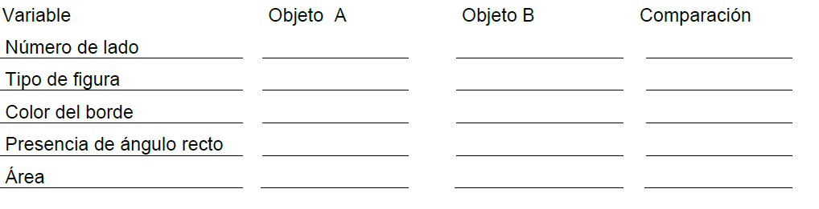
Práctica 1: Compara los objetos A y B que se muestran a continuación.

Slide 104
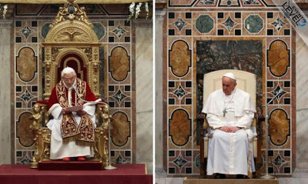
Práctica 2: Marca en la figura de la derecha las tres diferencias respecto a la figura de la derecha en ambos pares de cuadros.

Slide 105
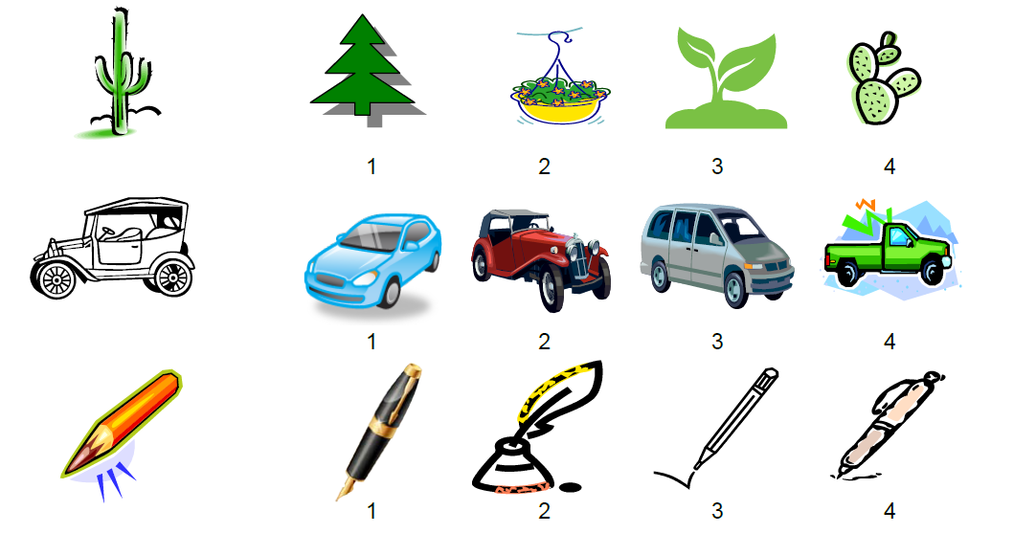
Práctica 3: En cada una de las tres filas, circula el número correspondiente a la figura que más se parezca a la figura en el extremo de la izquierda.

Slide 106
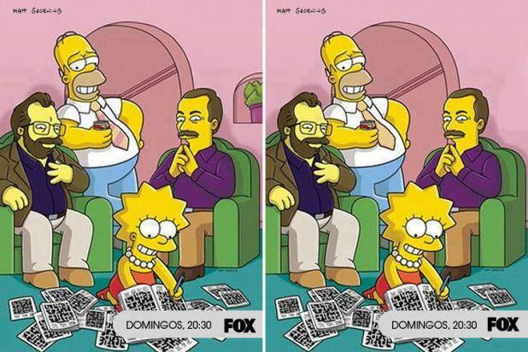

Slide 107
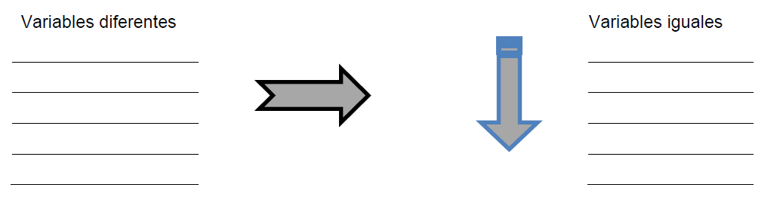
Práctica 6: Identifica algunas variables donde las figuras sean diferentes y semejantes.

Slide 108
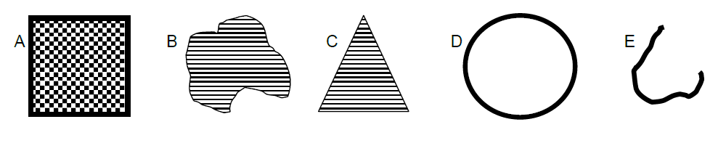
Práctica 8: Observa las cinco figuras que se muestran a continuación y contesta las preguntas que siguen.

Slide 109
¿Con respecto a que variable las figuras B y C son iguales? ____________________________
¿Con respecto a que variable las figuras A, D y E son iguales? __________________________
¿Con respecto a que variable las figuras B y D son semejantes? ________________________
¿Con respecto a que variable las figuras A, B, C y D son iguales? _______________________
¿Con respecto a que variable las figuras A y C son semejantes? _______________________
¿Es posible comparar dos objetos aún cuando no los estemos observando? ¿Por qué?
¿Qué utilidad piensas tiene el proceso de comparación?

Slide 110
Reflexión
La comparación a partir del recuerdo es el punto inicial para el desarrollo del pensamiento abstracto, nos ayuda a contrastar y organizar las ideas, o sea, a separarlas por variables.
La comparación también nos ayuda a:
Discriminar y a generalizar cuando pensamos y cuando tratamos de identificar mentalmente objetos o situaciones.

Slide 111
Práctica 9: Lee cuidadosamente las siguientes oraciones que aparentemente se refieren a situaciones totalmente diferentes; sin embargo, si las examinamos podemos encontrar por lo menos un punto en común entre algunas de ellas. Trata de identificar pares de oraciones que sean semejantes en alguna variable y únelas con una línea.
1. El cazador atrapa la liebre.
2. El álbum que me regalaste me fue útil.
3. María va a la escuela de música.
4. El museo está abierto los domingos.
5. Luisa asiste regularmente a la clase de inglés.
6. El policía captura un ladrón.

Slide 112
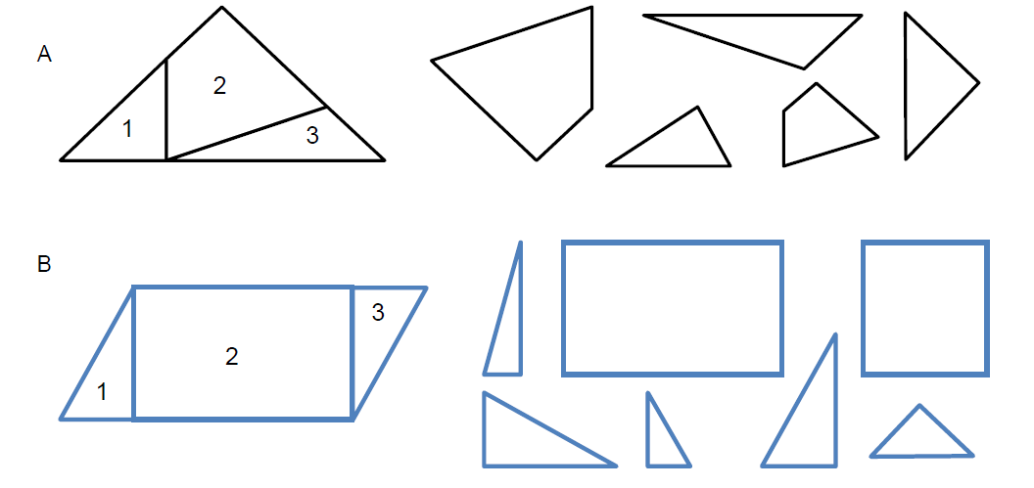
Práctica 10: Identifica las figuras de la derecha que sean iguales a ;as de la izquierda y anótales el número que corresponda.

Slide 113
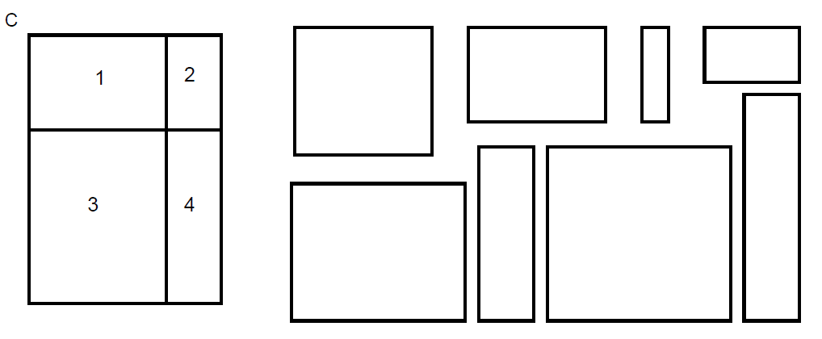

Slide 114
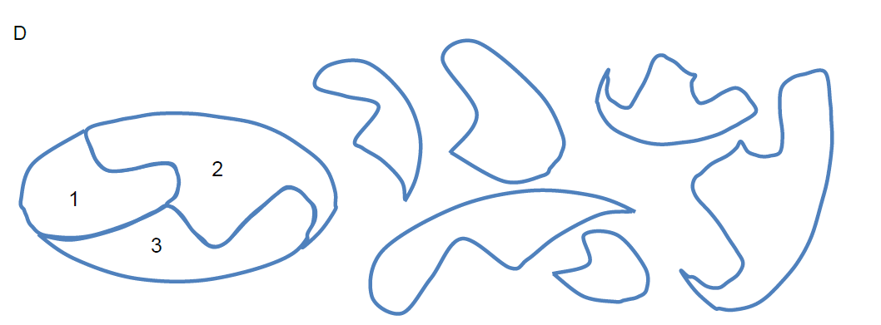
La comparación nos permite asociar o establecer un vínculo entre los dos objetos que han sido comparados.

Slide 115
Resumen
La comparación nos permite:
Asociar o establecer un vínculo entre los dos objetos que han sido comparados.

Slide 116
VARIABLE | IMAGEN A | IMAGEN B | COMPARACIÓN
NOMBRE | GATO | CONEJO | Diferente
CLASE DE VERTEBRADO | MAMÍFERO | MAMÍFERO | Igual
ALTURA | 20 CM SUELO A LOMO | 15 CM SUELO A LOMO | Semejantes
TIPO DE ALIMENTACIÓN | CARNIVORO | HERBÍVORO | Diferente
TONALIDAD | OSCURO | CLARO | Diferente

Slide 117
A partir de la observación y comparación de ambos animales podemos establecer los siguientes vínculos.
1. Ambos animales son mamíferos.
2. Los animales tienen nombres diferentes.
3. Los animales son un gato y un conejo.
4.- La altura del gato es 20 cm y la del conejo 15 cm.
5.- Los animales tiene alturas diferentes.
6.- La altura del gato y el conejo son semejantes con referencia al tigre.
7.- La altura del gato es mayor que la del conejo.
A todas estas asociaciones se les llaman relaciones, y el proceso se denomina Relación.

Slide 118
RELACIÓN
ES EL PROCESO QUE PERMITE ESTABLECER NEXOS ENTRE LAS CARACTERISTICAS CORRESPONDIENTES A UNA MISMA VARIABLE A PARTIR DE LA COMPARACIÓN
EJEMPLO:

Slide 119
Procedimiento para la relación
1. Definir el propósito.
2. Identificar la variable.
3. Identificar las características correspondientes a la variable.
4. Identificar la diferencia, igualdad o semejanza para la variable.
5. Formular la relación.
6. Verificar el proceso y el producto.

Slide 120
Práctica 11: Establece una relación a partir de texto que se presenta y de la variable indicada.
Ejemplos:
a) La mascota de María es una tortuga y la de Juan un gato.
Variable: Tipo de mascota
Relación: El tipo de mascota de María y de Juan es diferente
b) El número de habitaciones de la casa de Pedro es 2 y el de la casa de José es 4.
Variable: Número de habitaciones
Relación 1: El número de habitaciones de la casa de Pedro es diferente al de José
Relación 2: El número de habitaciones de la casa de José es mayor que ‘’el de la casa de Pedro

Slide 121
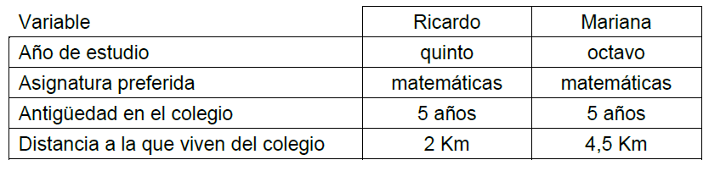
Práctica 12: Establece una relación para cada una de las variables a partir de la información de la tabla que sigue.
RELACIÓN 1
RELACIÓN 2
RELACIÓN 3
RELACIÓN 4

Slide 122
Reflexión
La relación puede expresarse en términos de las características o de la variable.
De acuerdo al nexo utilizado la relación puede resultar más concreta o más abstracta, es decir, puede tener diferentes niveles de abstracción.
El nexo se establece mediante palabras como “iguales”, “diferentes”, “semejantes”, “y”, “más que”, “menos que”, “tanto como”, “mientras que”, etc.
La relación es el primer proceso de abstracción de la mente humana.

Slide 123
Reflexión: Alcances de la relación
En general, podemos relacionar todo aquello que se pueda comparar: sujetos, objetos, hechos, eventos, situaciones, etc.
Las relaciones pueden provenir de situaciones observables en forma directa o indirecta, y también de productos del recuerdo.
La relación nos permite extender la percepción del mundo, asociar las ideas y desarrollar la imaginación y la creatividad; además es un camino que nos lleva a elevar el nivel de abstracción de nuestros pensamientos.
La relación nos ayuda a visualizar conexiones entre objetos, sujetos, situaciones, alternativas, oportunidades, etc.; es una herramienta de vital importancia para el desarrollo y la producción intelectual.

Slide 124
Deber: Realizar en una hoja de papel ministro la práctica 12 13 y el Cierre del libro.
Fecha de entrega: Jueves 10 de Octubre del 2013.

Slide 125
Cierre
¿Qué utilidad tiene las prácticas realizadas?
¿Qué aprendiste en esta lección?
¿Para qué te ayuda saber comparar correctamente?
¿A qué tipo de objetos podemos aplicar el proceso de relacionar?

Slide 126
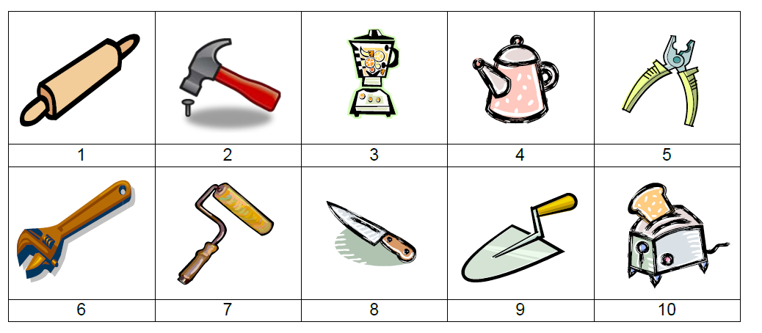
LECCIÓN 6: CLASIFICACIÓN
Un rodillo de amasar, un martillo, una licuadora, una tetera, un alicate, un llave inglesa, un rodillo de pintar, un cuchillo de chef, una cuchara de albañil, una tostadora.

Slide 127
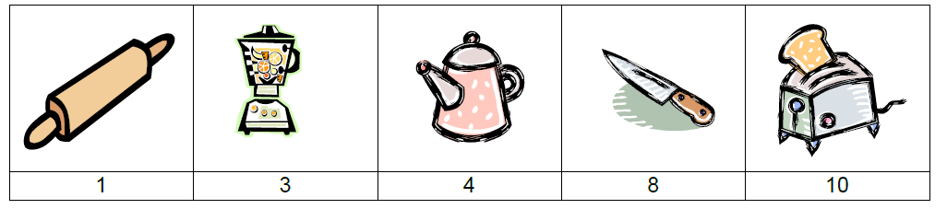
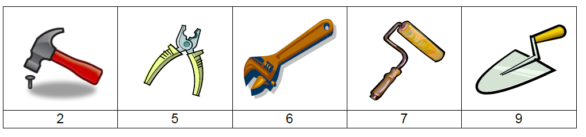
Clase de los utensilios de cocina
Clase de las herramientas de trabajo

Slide 128
Otro criterio de clasificación podría haber sido:
Criterio de Clasificación: existencia o ausencia de la cualidad de corte.
Clase 1. Elementos con la cualidad de corte presente: {3, 5 y 8}
Clase 2. Elementos con la cualidad de corte ausente: {1, 2, 4, 6, 7, 9 y 10}

Slide 129
1) 1 y 7 son objetos que ruedan, 2, 3, 4, 5, 6, 8, 9 y 10 no ruedan
2) 3 y 10 son objetos que usan energía eléctrica, 1, 2, 4, 5, 6, 7, 8 y 9 no usan electricidad
3) 3, 5 y 8 son objetos que cortan, 1, 2, 4, 6, 7, 9 y 10 no cortan
4) 1, 3, 4, 8 y 10 son utensilios de cocina, y 2, 5, 6, 7 y 9 son herramientas manuales

Slide 130
Clasificación
Es el proceso mediante el cual podemos separar los elementos de un conjunto en subconjuntos
De esta manera todos los elementos de un subconjunto comparten una característica correspondiente a una variable previamente seleccionada
Cada subconjunto difiere de los demás en la característica que comparten
A cada subconjunto de elementos que comparten una característica se le llama clase.
A la variable seleccionada para clasificar los objetos se le denomina criterio de clasificación.

Slide 131
Criterios de una buena clasificación
1. Todos los elementos del conjunto de partida deben estar clasificados.
2. Ningún elemento puede estar en dos clases a la vez.
Procedimiento para clasificar
1. Definir el objetivo.
2. Observar los objetos.
3. Identificar las variables en las cuales tengamos semejanzas y diferencias.
4. Seleccionar la variables o criterio de clasificación.
5. Identificar los nombres o la denominación de las clases.
6. Formar las clases con sus respectivos elementos.
7. Verificar el proceso y el producto.

Slide 132
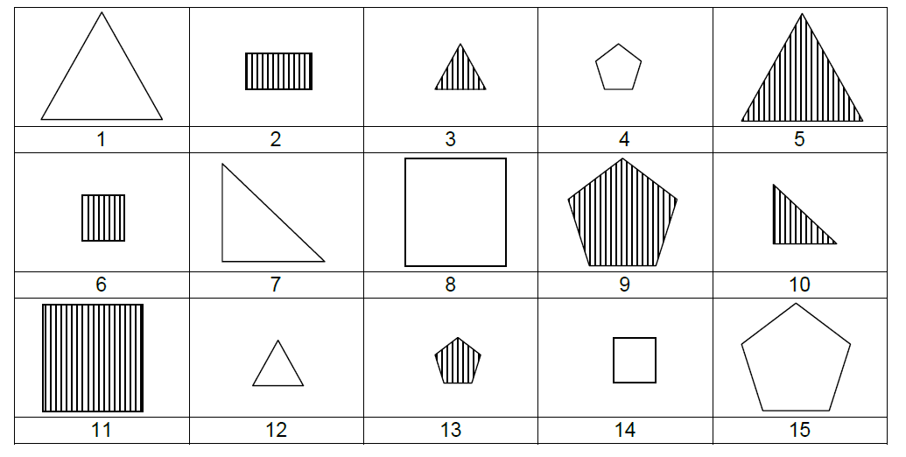
Práctica 1: Clasifica de dos maneras diferentes los elementos del siguiente conjunto.

Slide 133
Primero selecciona una variable que genere 3 clases (que tenga 3 características diferentes).
Variable o criterio de clasificación: _________________________________Clase 1.________________
Clase 2.________________
Clase 3.__________________
Ahora selecciona otra variable que genere 2 clases (que tenga 2 características diferentes).
Variable o criterio de clasificación: _______________________________________________
Clase 1.
Clase 2.

Slide 134
Importante saber:
En este caso observamos que el número de clases está relacionado directamente con la cantidad de diferentes valores (características) que puede tomar la variable criterio de clasificación.

Slide 135
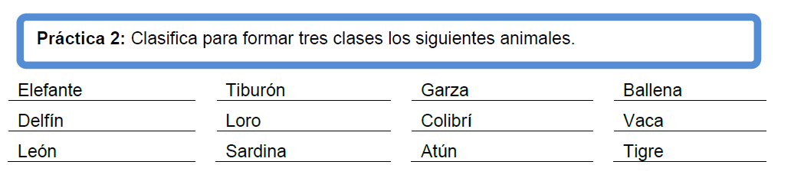

Slide 136
Conclusiones
La clasificación permite:
Separar un conjunto de elementos en clases de acuerdo con un criterio de clasificación.
Un mismo conjunto de objetos puede clasificarse de diferentes maneras; dependiendo del criterio de clasificación.
Los elementos de cada clase se diferencian de otros elementos, de otras clases, porque cada clase comparte sus propias características correspondientes a la variable de clasificación.
Las semejanzas nos permiten formar las clases y las diferencias nos permiten separar una clase de otra. Cada clase tiene una denominación y un conjunto de elementos.

Slide 137
Importancia de la clasificación
Permite separar grupos de elementos con base en sus características esenciales.
Ayuda a simplificar la manera de organizar los objetos o las situaciones.
Permite reducir la diversidad; cuando clasificamos un conjunto de objetos logramos juntar varios elementos bajo una sola denominación y esto nos permite simplificar la manera de ver y de organizar los objetos que nos rodean.

Slide 138
Aplicaciones de la clasificación:
Facilita la memorización o el recuerdo.
Reduce el número de objetos que debemos recordar.
Permite cambiar lo que debemos recordar; en vez de rememorar objetos aislados recordamos las clases a las cuales pertenecen dichos objetos.

Slide 139
LECCIÓN 7: DEFINICIÓN DE CONCEPTOS
Recordatorio:
Cada subconjunto de elementos que formamos dividiendo un conjunto dado de elementos dijimos que se le llama clase.
Esa clase comparte la característica que nos permitió separarlo la cual corresponde a una variable que llamamos criterio de clasificación.

Slide 140
La clase de los “elementos que tienen la cualidad de corte”
La licuadora,
El alicate
El cuchillo
Se podría tener otros objetos adicionales que pertenezcan a esta clase
Tijera, un serrucho, o una podadora de césped.
Vemos que estos elementos no solo comparten la cualidad de corte, sino que también comparten otras características como la presencia de cuchillas metálicas con bordes afilados o la existencia de movimientos determinados para realizar el corte.

Slide 141
Vemos entonces que este subconjunto denominado clase generalmente engloba elementos que pueden ser descritos con un denominador común, las características compartidas por todos los elementos incluidos en la clase.
A estas características las llamamos “características esenciales” de la clase.
Característica esencial
Características esenciales son el conjunto de características compartidas por un grupo de elementos.

Slide 142
Práctica 1: ¿Cuales son las características esenciales de los siguientes conjuntos de conceptos?
1.1 Lápiz, Bolígrafo, Pluma fuente, Tiza
1.2 Caballo, Puerco, Gallo, Vaca, Oveja
1.3 Automóvil, Camión, Autobús,Motocicleta
1.4 Bondad, Perseverancia, Constancia Rigurosidad
Característica esencial
Característica esencial
Característica esencial
Característica esencial

